Slide 1
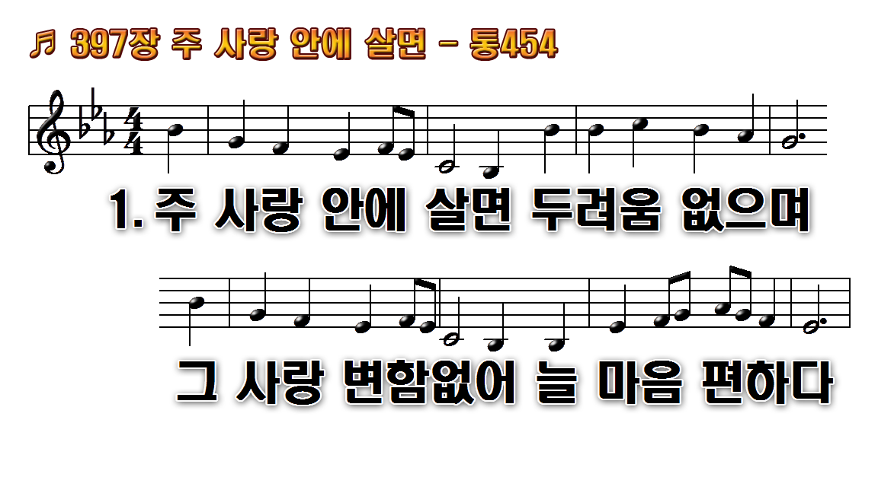
1.주 사랑 안에 살면 두려움
2.주 나의 목자시니 부족함
3.저 넓고 푸른 들판 내 앞에

Slide 2
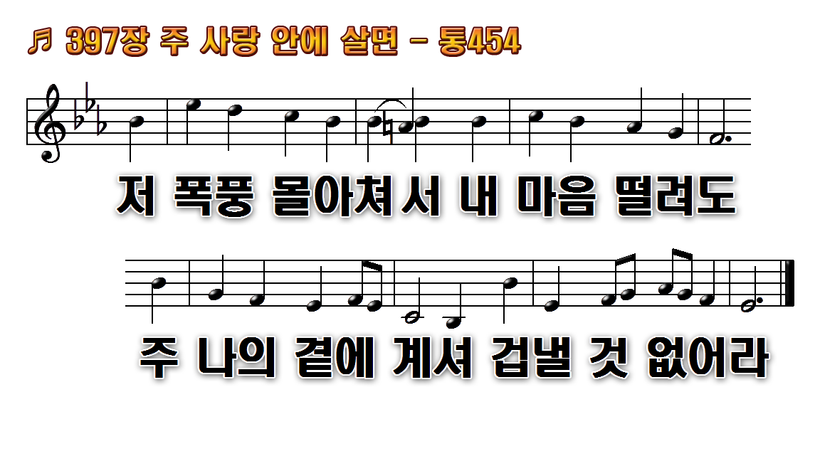
1.주 사랑 안에 살면 두려움
2.주 나의 목자시니 부족함
3.저 넓고 푸른 들판 내 앞에

Slide 3

1.주 사랑 안에 살면 두려움
2.주 나의 목자시니 부족함
3.저 넓고 푸른 들판 내 앞에

Slide 4
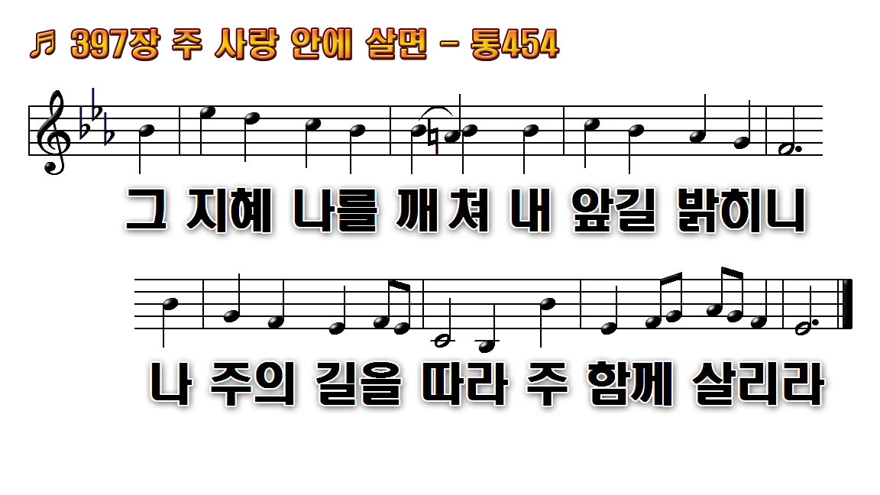
1.주 사랑 안에 살면 두려움
2.주 나의 목자시니 부족함
3.저 넓고 푸른 들판 내 앞에

Slide 5
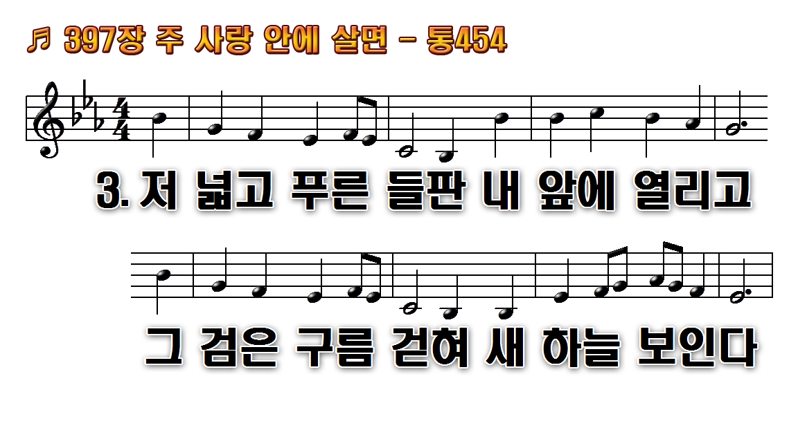
1.주 사랑 안에 살면 두려움
2.주 나의 목자시니 부족함
3.저 넓고 푸른 들판 내 앞에

Slide 6
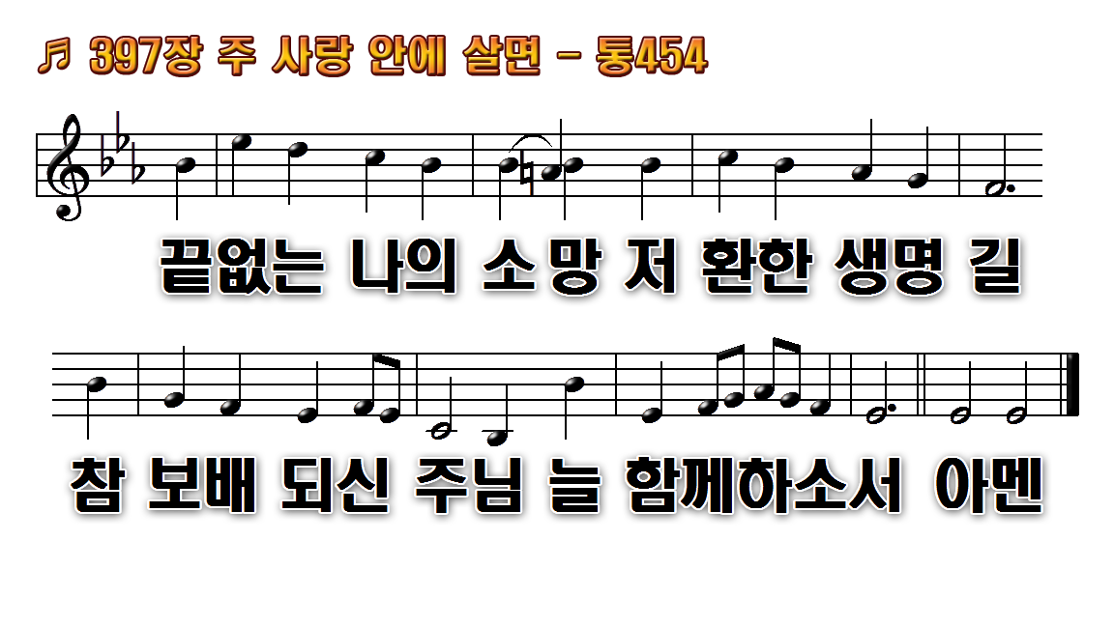
1.주 사랑 안에 살면 두려움
2.주 나의 목자시니 부족함
3.저 넓고 푸른 들판 내 앞에

Slide 7
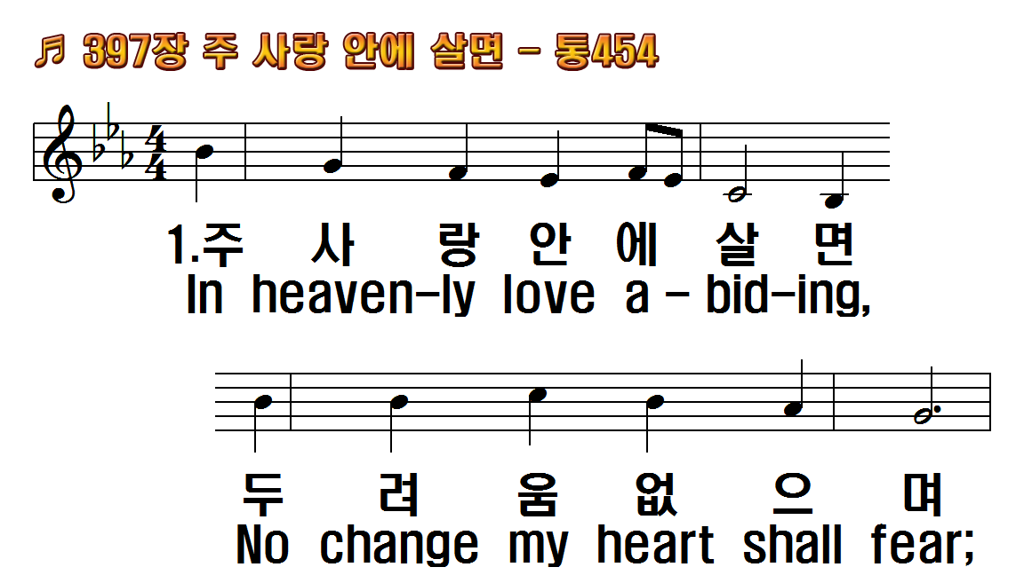
1.주 사랑 안에 살면
2.주 나의 목자시니
3.저 넓고 푸른 들판
1.In heavenly love abiding,
2.Wherever He may guide me,
3.Green pastures are before

Slide 8
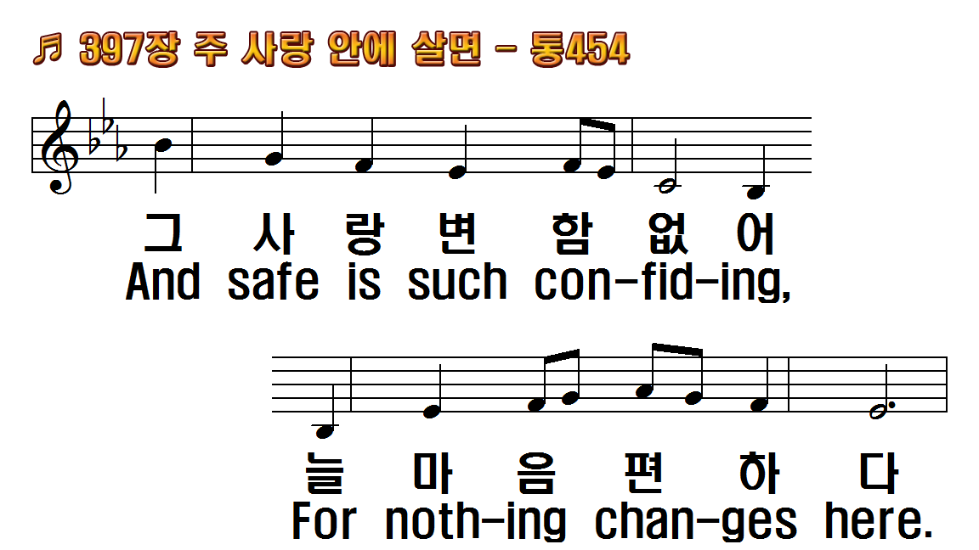
1.주 사랑 안에 살면
2.주 나의 목자시니
3.저 넓고 푸른 들판
1.In heavenly love abiding,
2.Wherever He may guide me,
3.Green pastures are before

Slide 9
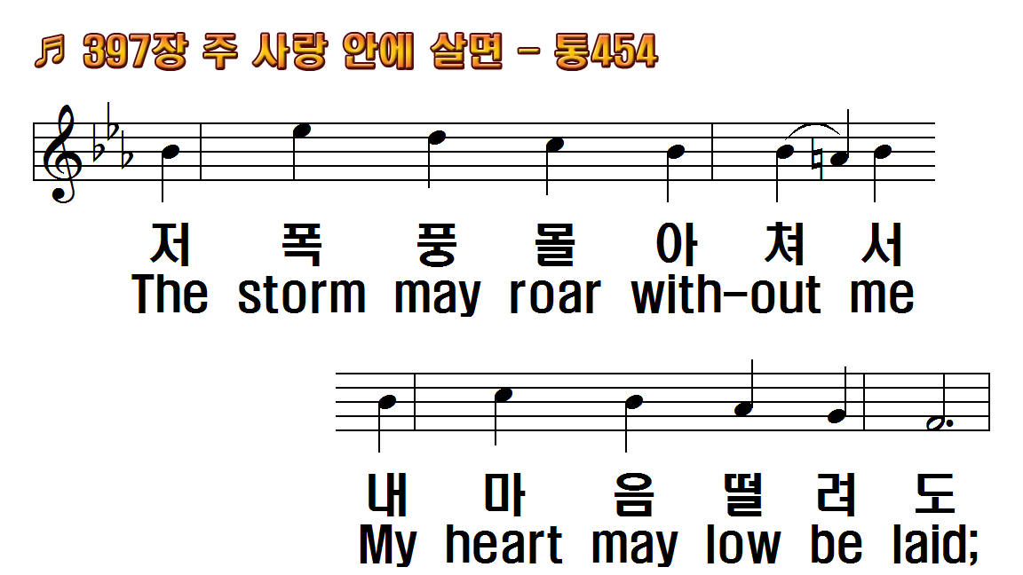
1.주 사랑 안에 살면
2.주 나의 목자시니
3.저 넓고 푸른 들판
1.In heavenly love abiding,
2.Wherever He may guide me,
3.Green pastures are before

Slide 10
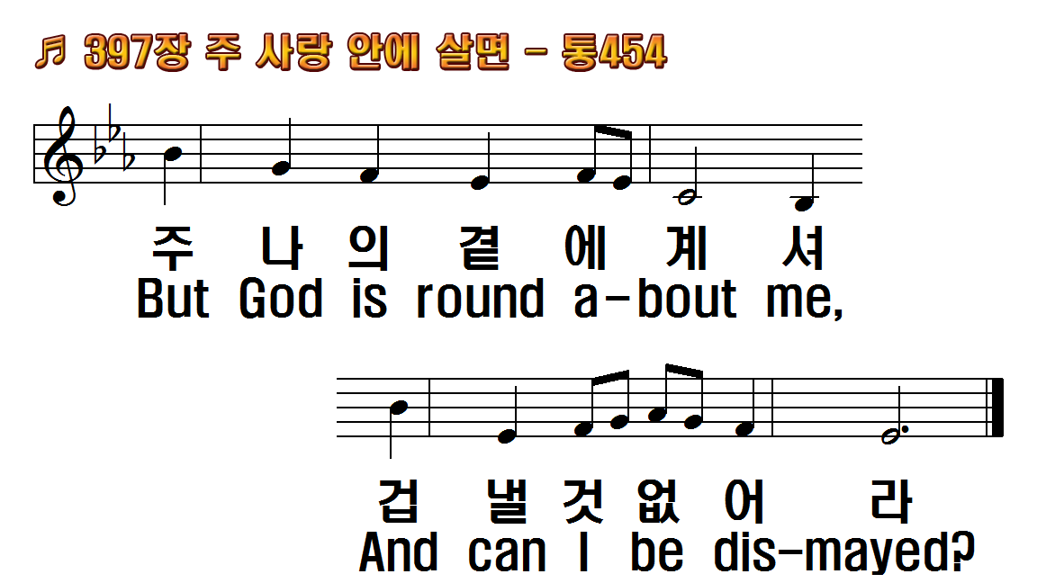
1.주 사랑 안에 살면
2.주 나의 목자시니
3.저 넓고 푸른 들판
1.In heavenly love abiding,
2.Wherever He may guide me,
3.Green pastures are before

Slide 11
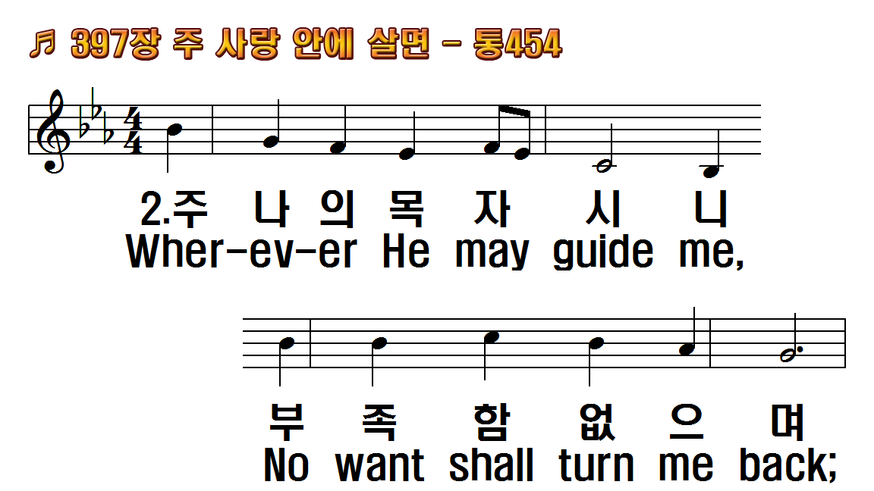
1.주 사랑 안에 살면
2.주 나의 목자시니
3.저 넓고 푸른 들판
1.In heavenly love abiding,
2.Wherever He may guide me,
3.Green pastures are before

Slide 12
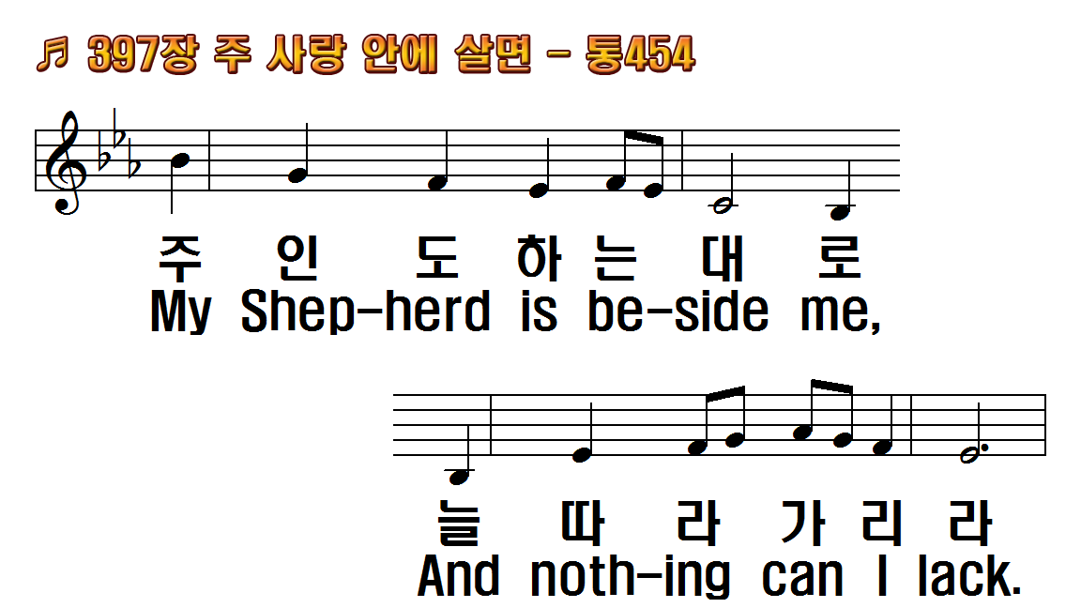
1.주 사랑 안에 살면
2.주 나의 목자시니
3.저 넓고 푸른 들판
1.In heavenly love abiding,
2.Wherever He may guide me,
3.Green pastures are before

Slide 13
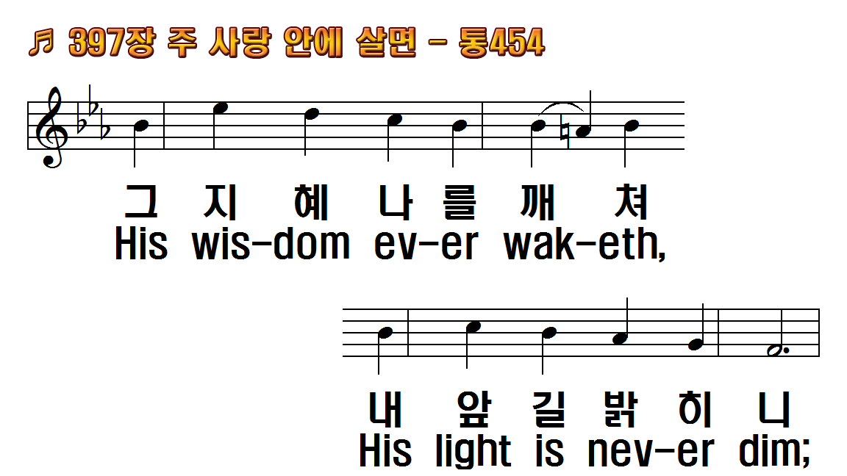
1.주 사랑 안에 살면
2.주 나의 목자시니
3.저 넓고 푸른 들판
1.In heavenly love abiding,
2.Wherever He may guide me,
3.Green pastures are before

Slide 14
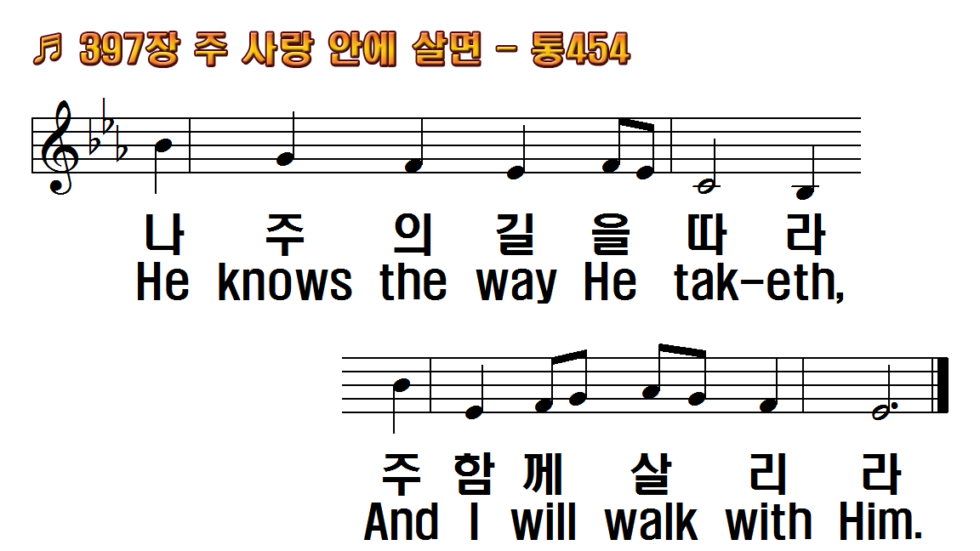
1.주 사랑 안에 살면
2.주 나의 목자시니
3.저 넓고 푸른 들판
1.In heavenly love abiding,
2.Wherever He may guide me,
3.Green pastures are before

Slide 15
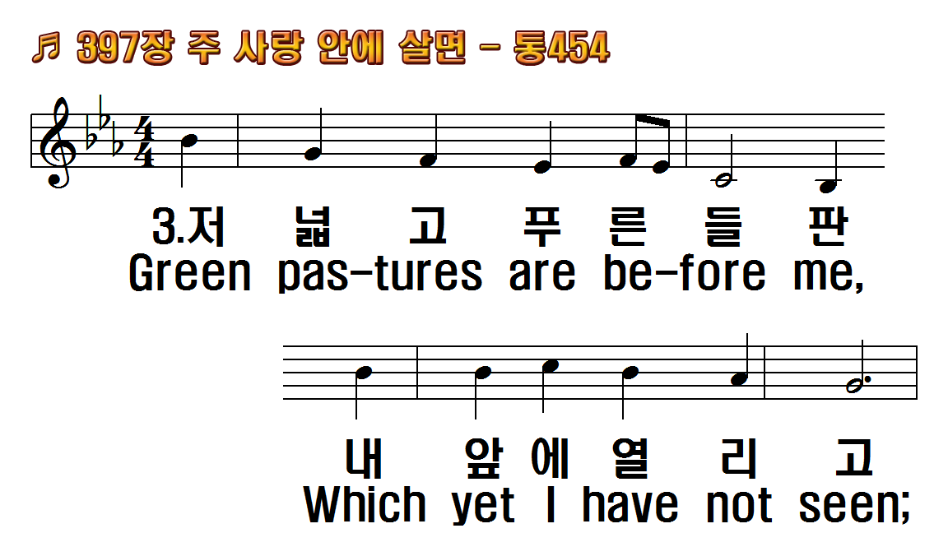
1.주 사랑 안에 살면
2.주 나의 목자시니
3.저 넓고 푸른 들판
1.In heavenly love abiding,
2.Wherever He may guide me,
3.Green pastures are before

Slide 16
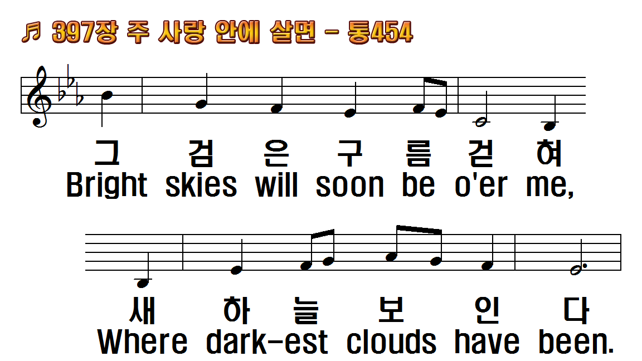
1.주 사랑 안에 살면
2.주 나의 목자시니
3.저 넓고 푸른 들판
1.In heavenly love abiding,
2.Wherever He may guide me,
3.Green pastures are before

Slide 17
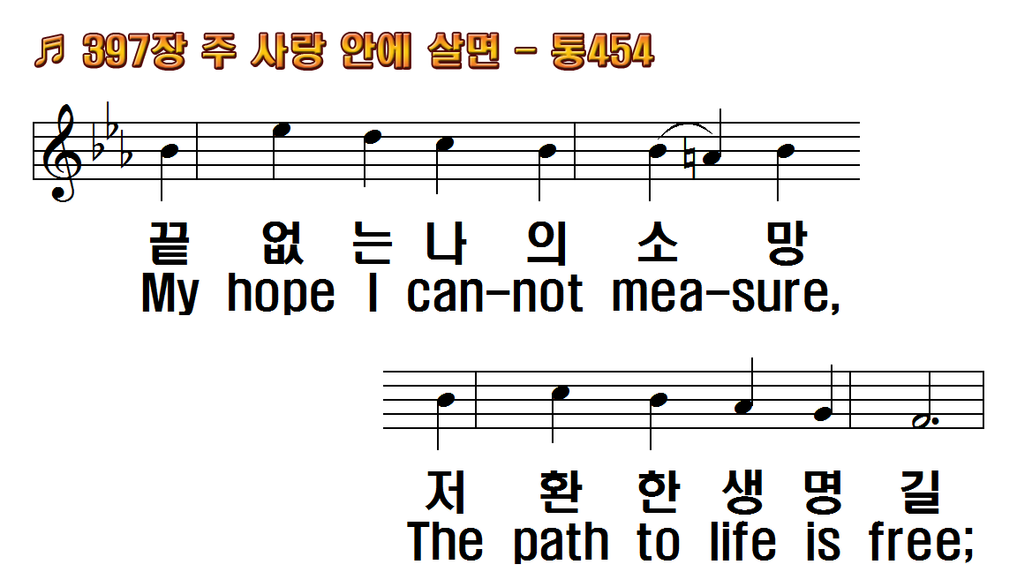
1.주 사랑 안에 살면
2.주 나의 목자시니
3.저 넓고 푸른 들판
1.In heavenly love abiding,
2.Wherever He may guide me,
3.Green pastures are before

Slide 18
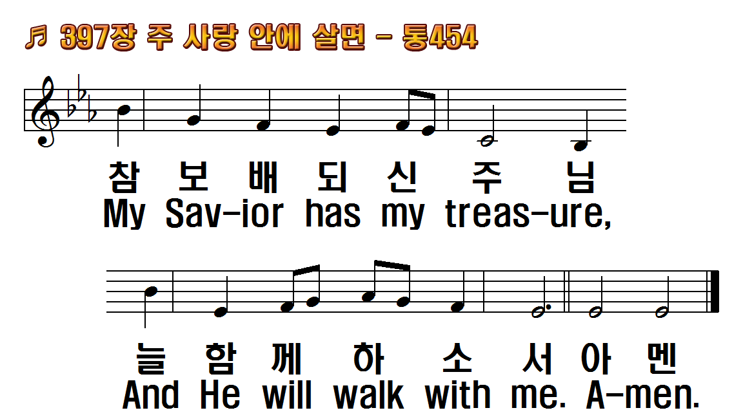
1.주 사랑 안에 살면
2.주 나의 목자시니
3.저 넓고 푸른 들판
1.In heavenly love abiding,
2.Wherever He may guide me,
3.Green pastures are before

